Slide 1
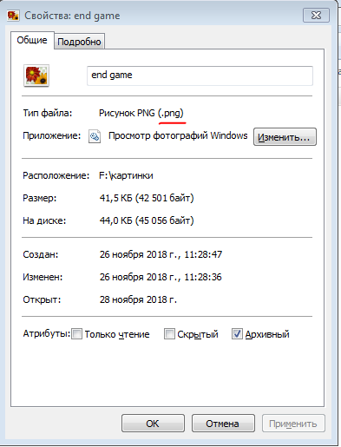

Slide 2
Для загрузки изображения из файла используется команда:
ImageIcon ii=new ImageIcon("путь к нашему файлу с расширением файла")
Image img=ii.getImage();

Slide 3
Пример с относительным путем:
ImageIcon ii=new ImageIcon("src/ris.png");
fon=ii.getImage();

Slide 4
Пример с абсолютным путем:
ImageIcon ii=new ImageIcon(“C://pictures/1.jpg");
dot=ii.getImage();

Slide 5
Команда для задания таймера:
Timer имя_таймера = new Timer(частота выполнения,new ActionListener() {
public void actionPerformed(ActionEvent e) {
блок команд;
}
});

Slide 6
Timer timer = new Timer(100,new ActionListener() {
public void actionPerformed(ActionEvent e) {
System.out.println("WOW!");
}
});

Slide 7
Время указывается в миллисекундах
1 секунда = 1000 миллисекунд
Частота выполнения 100 означает 1000/100=10 раз секунду

Slide 8
KeyListener
keyTyped вызывается системой каждый раз, когда пользователь нажимает на клавиатуре клавиши символы Unicode
Метод keyPressed вызывается системой в случае нажатия любой клавиши на клавиатуре.
Метод keyReleased вызывается при отпускании любой клавиши на клавиатуре.

Slide 9
// Получение кода нажатой клавиши
int key_ = e.getKeyCode();

Slide 10
extends это ключевое слово, предназначенное для расширения реализации какого-то существующего класса. Создается новый класс на основе существующего, и этот новый класс расширяет (extends) возможности старого.
implements это ключевое слово, предназначенное для реализации интерфейса (interface).
Оба ключевых слова extends и implements используются, когда Вы создаете свой собственный класс на языке Java. Различие между ними в том, что implements означает, что Вы используете элементы интерфейса в Вашем классе, а extends означает, что Вы создаете подкласс от класса, который расширяете (extend). В новом классе Вы можете расширить только один класс, но Вы можете реализовать столько интерфейсов, сколько захотите.

Slide 11
Ключевое слово this
this.img = img;

